Slide 1

Jogos
- Juan David Ramirez
- Rauan Gabriel Raimondi
- Cristian do Santos
- João Victor Carmindo

Slide 2

O que é sistema
distribuído
para jogos

Slide 3
Conceitos Relacionados
Arquitetura Cliente-Servidor: Isso é usado em jogos mais complexos, como World of Warcraft ou Fortnite. Nesta arquitetura, todos os jogadores estão conectados a um servidor central que coordena o jogo e provê recursos compartilhados.
Arquitetura Ponto a Ponto: Que é mais simples e usada em jogos de cartas online por exemplo. Nessa abordagem, os jogadores se conectam diretamente entre si sem um servidor central intermediário.
Balanceamento de Carga: É importante garantir que o processamento do jogo seja distribuído por vários servidores e que o jogo não fique lento ou congelado.
Replicação de Dados: Deve-se garantir que todos os jogadores tenham as mesmas informações sobre o jogo em tempo real. Isso é feito por meio da técnica de replicação de dados que é utilizada em jogos como por exemplo no Call of Duty.
Latência: Se refere ao atraso potencial entre a ação de um jogador e a exibição no jogo de outro jogador. Isso é especialmente importante para jogos de tiro em primeira pessoa como por exemplo no Counter-Strike.
Sincronização: É o processo de garantir que a experiência de jogo seja a mesma para todos os jogadores. Isso garante que as ações de cada jogador sejam exibidas corretamente em todos os dispositivos. Isso é muito importante em jogos de corrida como por exemplo no Need for Speed.

Slide 4
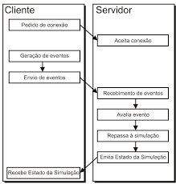
Estrutura da aplicação

Slide 5
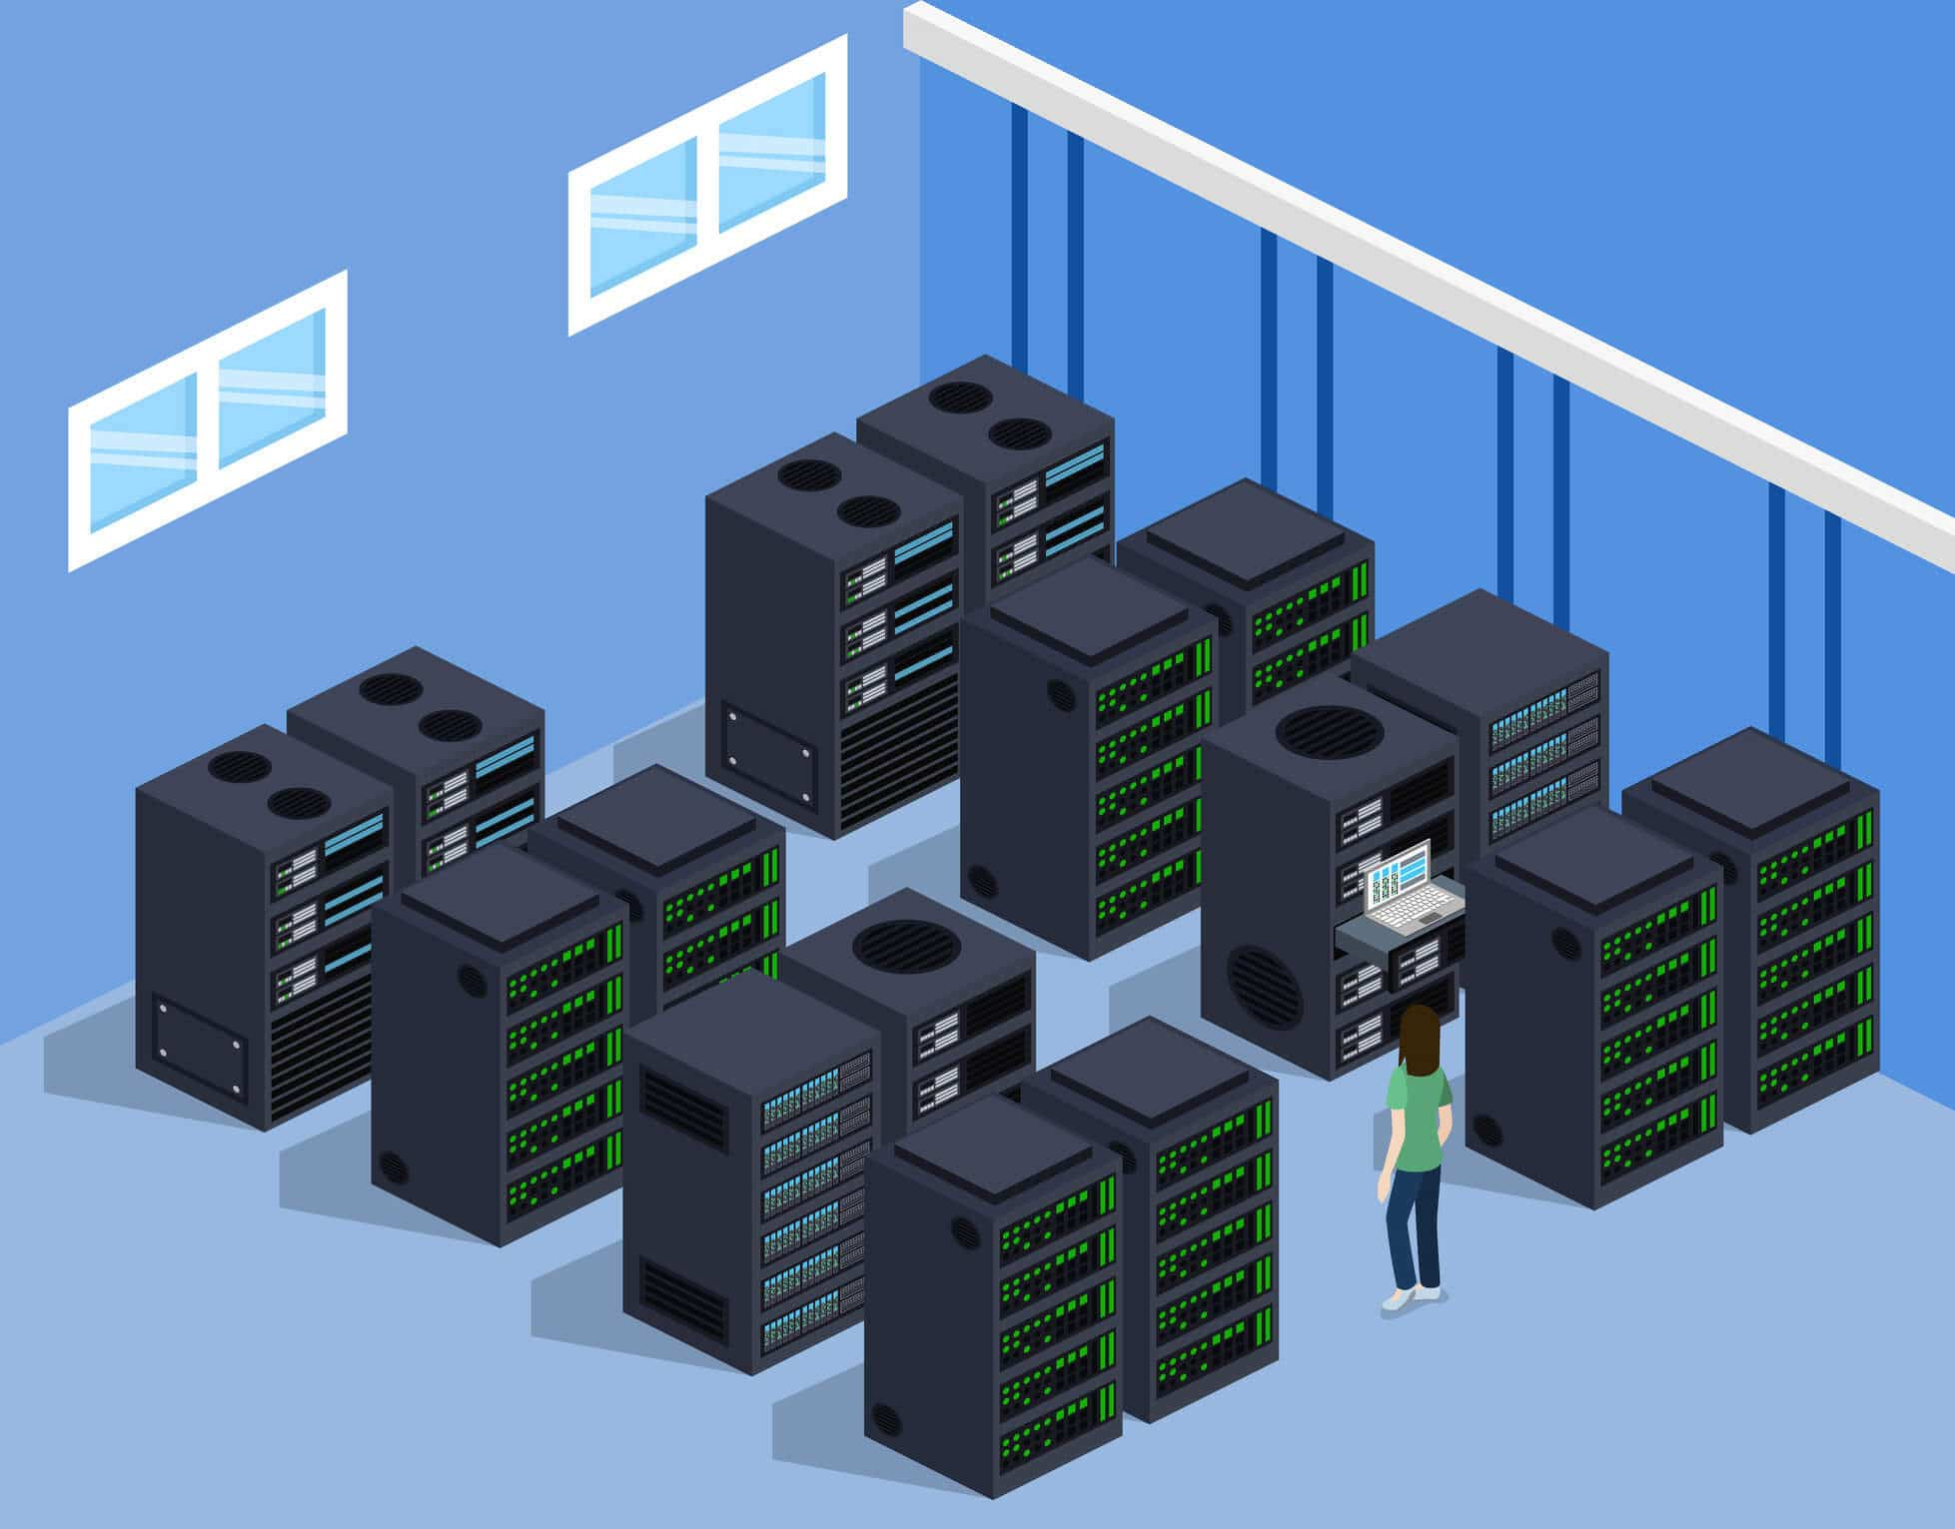

Slide 6
1. Motor do jogo: responsável pelo processamento do jogo em si, como renderização gráfica, simulação de física e interação do usuário.
2. Servidor de rede: responsável por gerenciar a comunicação entre os clientes e o servidor, mantendo o estado do jogo e gerenciando o tráfego de rede.
3. Cliente de rede: responsável por gerenciar a comunicação entre o cliente e o servidor, enviando e recebendo dados do servidor.
4. Interface do usuário: responsável por fornecer a interface gráfica do jogo, incluindo menus, HUDs e outros elementos visuais.
5. Inteligência artificial: responsável por simular comportamentos inteligentes dos personagens controlados por computador do jogo.
6. Armazenamento de dados: responsável por armazenar e recuperar dados do jogo, como informações de perfil do jogador e pontuações.

Slide 7
Vantagens e Desvantagens
vantagens:
escalabilidade: é um dos principais benefícios dos sistemas distribuídos em videogames. Um grande número de pessoas pode ser acomodado simultaneamente em um mundo virtual compartilhado, como em MMORPGs, usando vários servidores distribuídos. Isso permite que os jogos lidem com cargas de pico e cresçam na contagem de jogadores sem afetar a jogabilidade ou o desempenho.
confiabilidade: É possível reduzir o impacto sistêmico de falhas de servidor ou tempo de inatividade, dispersando a funcionalidade do jogo entre vários servidores. Os jogadores ainda podem jogar em outros servidores se um cair, evitando a interrupção total do jogo
desvantagens:
complexidade de desenvolvimento: A implementação do sistema distribuído em jogos pode ser desafiadora e exige administração de rede avançada e habilidades de programação. Pode ser difícil coordenar vários servidores distribuídos e solucionar problemas em um ambiente distribuído pode ser mais complicado do que em um centralizado.
custo: em comparação com um único servidor centralizado, configurar e manter servidores distribuídos pode ser mais caro. Maiores despesas operacionais para instalação e manutenção de sistemas distribuídos em jogos podem surgir da necessidade de mais infraestrutura de rede, hardware e software.

